Slide 1
Introducción a la cátedra
Dr. Ing. Juan M. Rodríguez

Slide 2

Slack como canal de comunicación

Slide 3
Docentes
Titular: Juan M. Rodríguez
Jefa de TPs: Azul Villanueva
Profesor: Mateo Suster
Profesor: Franco Mastelli

Slide 4
Colaboradores
Axel Perez Machado
Luis Paredes
Francisco Pereira
Gabriel Bedoya
Dolores Levi
Manuel Dávila
Kevin Vallejo

Slide 5
Modalidad de cursada
Teórica: Martes 19:00 - 22:00 hs virtual
Práctica: Jueves 19:00 - 22:00 hs virtual

Slide 6
¿Cómo aprobar?
2 trabajos prácticos
El segundo será una competencia privada en Kaggle.
Parcial, presencial y escrito. (2 recuperatorios)
Examen final, presencial y escrito. (Pero se puede pseudo-promocionar)

Slide 7
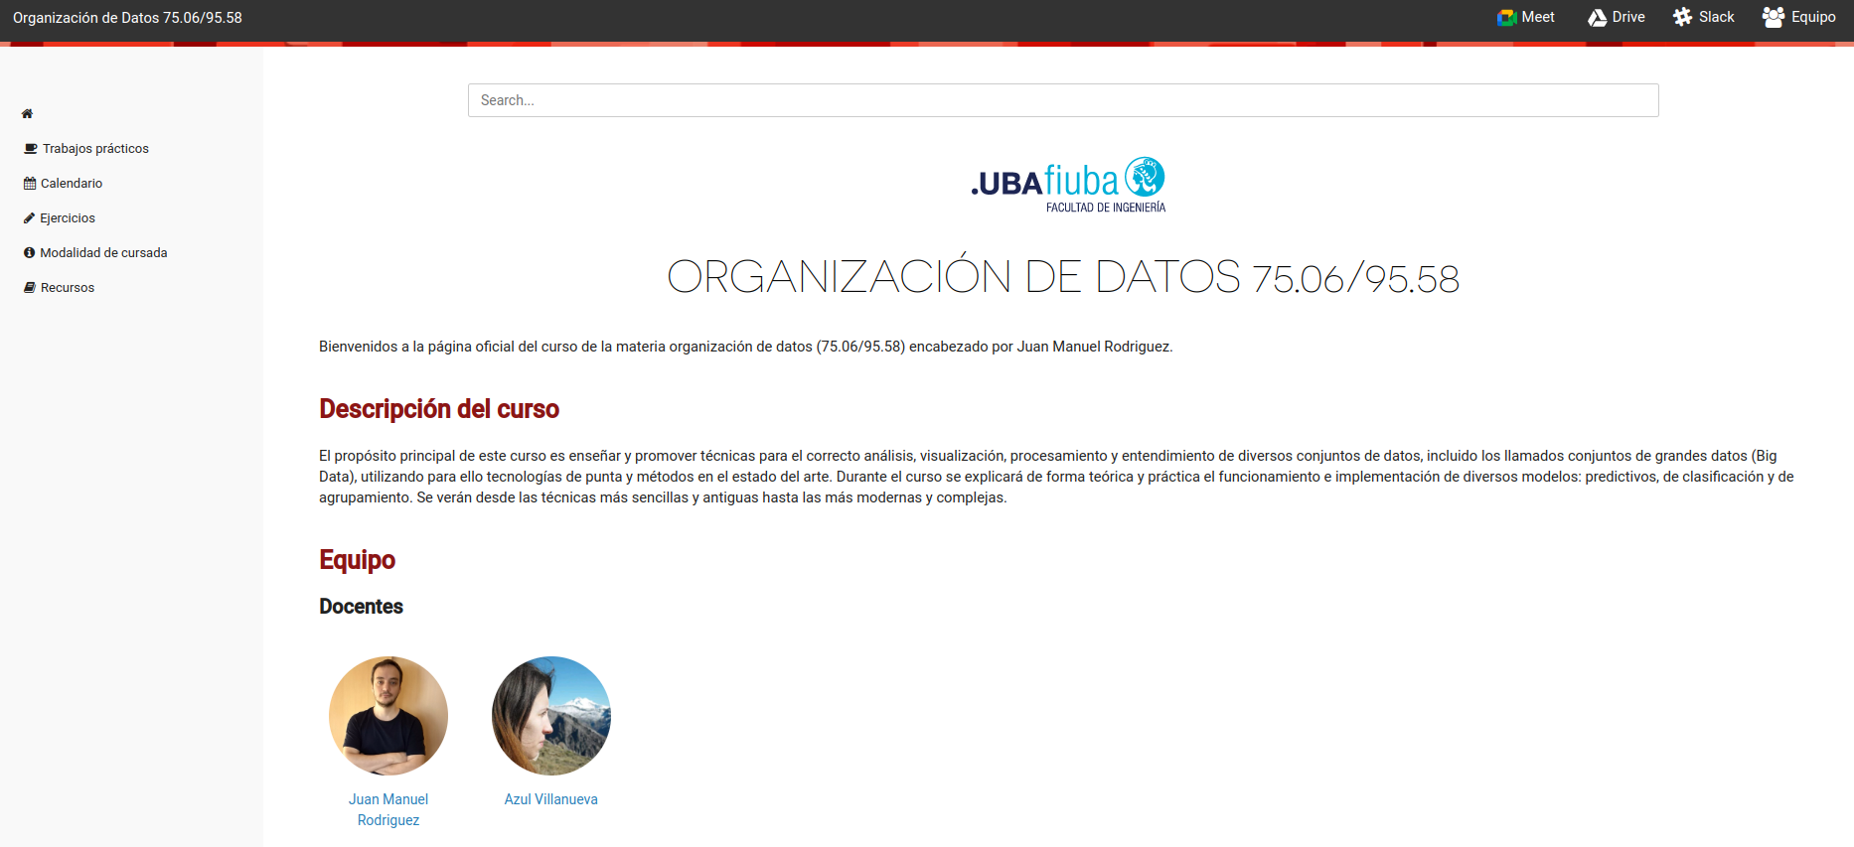
Sitio Web:
https://datos7506-fiuba.github.io/

Slide 8
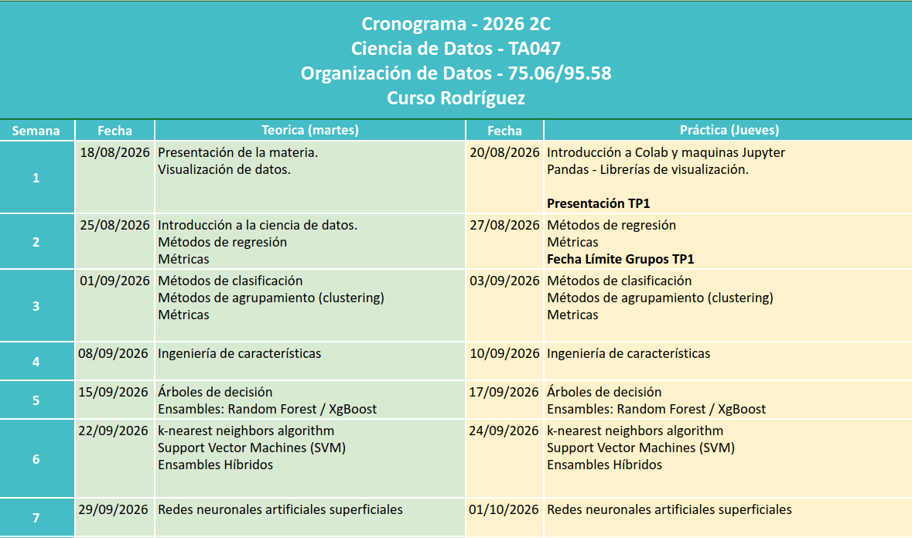
Calendario
Calendario

Slide 9
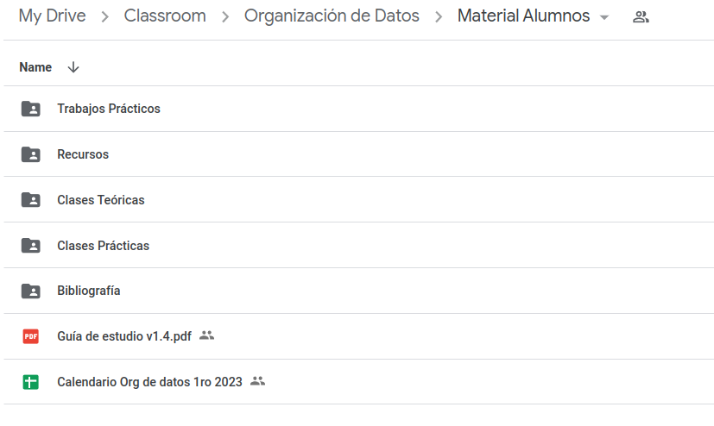
Material para alumnos:
Link al drive

Slide 10





Herramientas y tecnologías a utilizar
Python 3:
Tensorflow,
Keras,
Numpy,
Pandas

Slide 11



Herramientas y tecnologías a utilizar
Python 3:
PyTorch (a través de Yolo),
Yolo,
scikit-learn

Slide 12



Herramientas y tecnologías a utilizar
Máquinas Júpiter
Google Colab
Kaggle

Slide 13
Introducción a la materia

Slide 14
¿Qué es un data scientist?
Es capaz de:
Obtener, Interpretar, procesar y filtrar los datos.
Llegar a conclusiones a partir de lo anterior.
Construir soluciones para los problemas que se quiere solucionar.

Slide 15
Data Scientist != Data Engineer
Considerable solapamiento entre las habilidades y responsabilidades.
Hay una importante diferencia en el enfoque.
El ingeniero de datos se enfoca en la creación de la infraestructura y arquitectura para la generación, soporte y extracción de los datos. (Big Data)
El científico de datos se enfoca en la interpretación y análisis de los datos mediante el análisis estadístico y matemático.

Slide 16
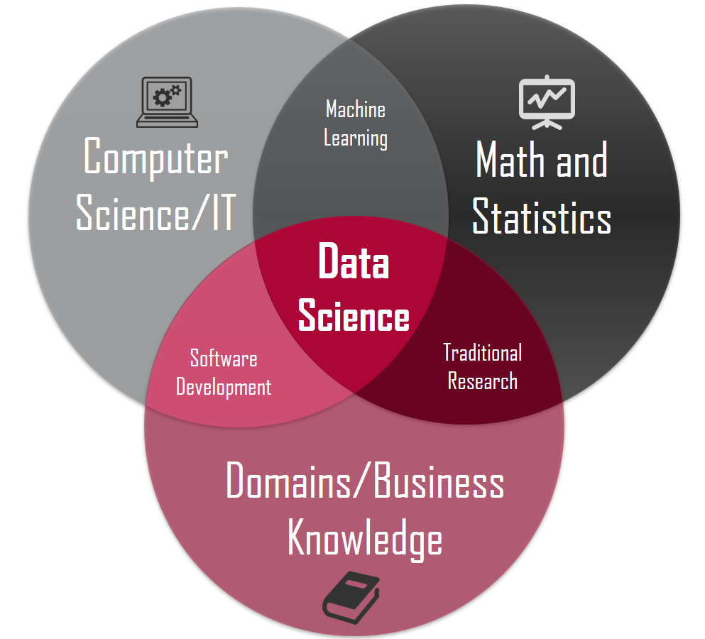
Dominios de conocimiento

Slide 17
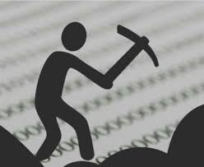
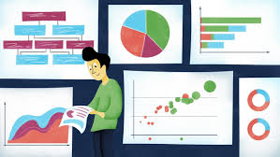
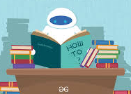
Habilidades técnicas
Data mining
Visualización de datos
Matemática y Estadística
Machine Learning
Plataformas: Linux, AWS, Google Cloud, etc.

Slide 18
¿Qué es machine learning?

Slide 19
Machine Learning (Aprendizaje automático)
El aprendizaje automático es la ciencia (y el arte) de programar computadoras para que aprendan a partir de datos.
(Aurélien Géron, 2019)

Slide 20
Machine Learning (Aprendizaje automático)
Se dice que un programa de computadoras aprende de la experiencia E, respecto de una tarea T y una medida de rendimiento R, si su rendimiento en T, medido por R, mejora la experiencia E.
(Tom Mitchell, 1997)

Slide 21
Machine Learning (Aprendizaje automático)
El aprendizaje automático es el campo de estudio que da a las computadoras la capacidad de aprender sin ser programadas de manera explícita.
(Arthur Samuel, 1959)

Slide 22
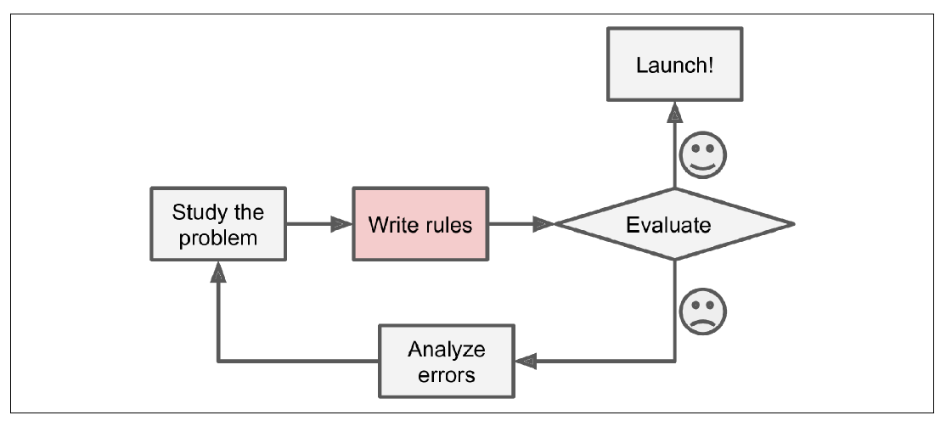
Machine Learning (Aprendizaje automático)
Filtro de SPAM
Enfoque tradicional

Slide 23
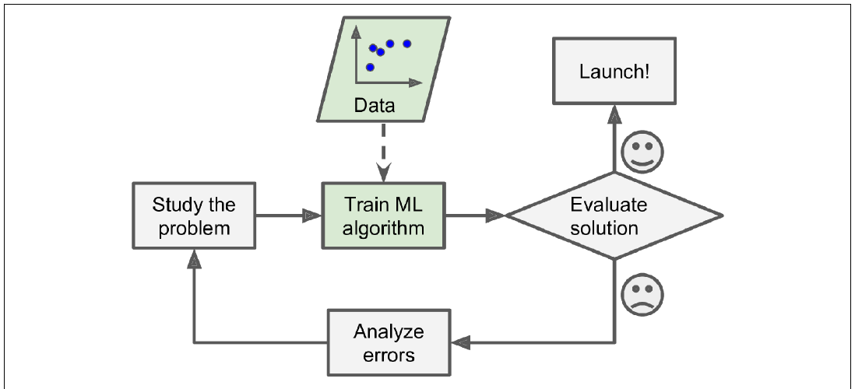
Machine Learning (Aprendizaje automático)
Filtro de SPAM
Enfoque ML

Slide 24
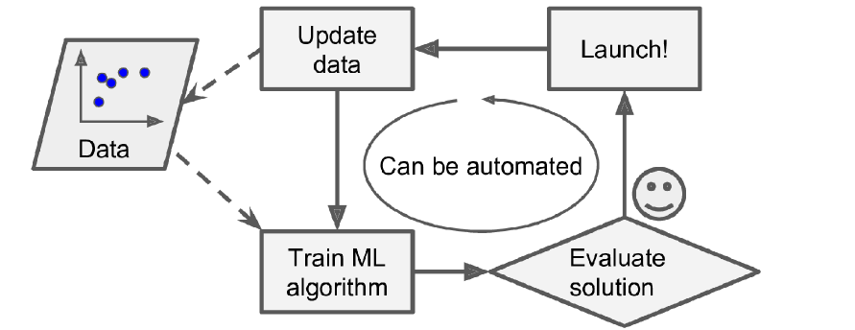
Machine Learning (Aprendizaje automático)
Filtro de SPAM - enfoque ML
Adaptación al cambio de forma automática

Slide 25
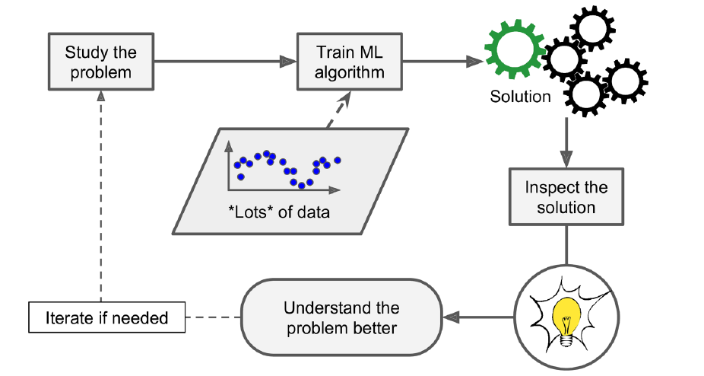
Machine Learning (Aprendizaje automático)
Pueden ayudarnos a aprender

Slide 26
¿Para qué se usa?

Slide 27
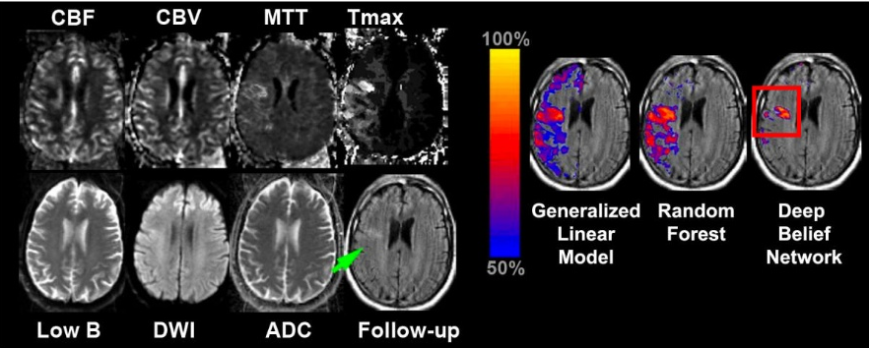
Áreas de aplicación: Salud
Pre-diagnosticos en base a historial clínico
Detección temprana de tumores
Generación de nuevas drogas
Test de coronavirus a través de la voz?
Psiquiatría (depresión "pura" y psicosis "pura")
Epidemiología

Slide 28
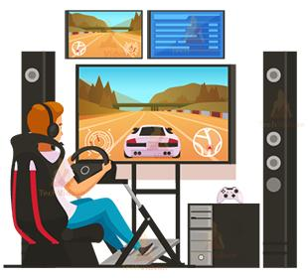
Áreas de aplicación: Gaming y Videos
Aumentar la conexión emocional (engagement) de los jugadores
Monetización del juego
Mejorar la calidad visual de los juegos
Hacer jugadores virtuales de distintas dificultades
Elegir el mejor thumbnail para un video

Slide 29
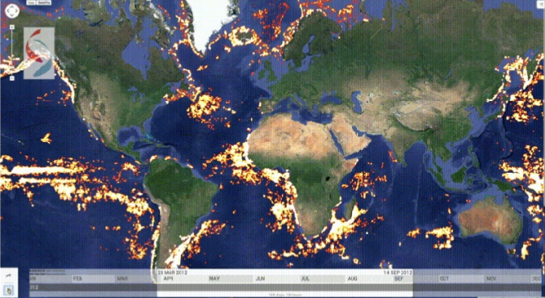
Áreas de aplicación: Energía
Proporcionar costos e inversiones óptimos
Minimizar riesgos
Descubrir nuevas fuentes de energía
Optimizar y eficientizar el abastecimiento
Maximizar extracción/generación

Slide 30
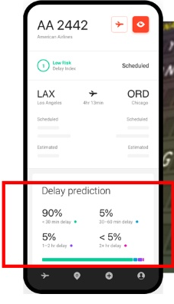
Áreas de aplicación: Turismo
Crear perfiles de viajantes en base a redes sociales y otras fuentes
Optimización de rutas aéreas
Búsqueda de hospedajes, actividades, destinos
Optimización de costos

Slide 31
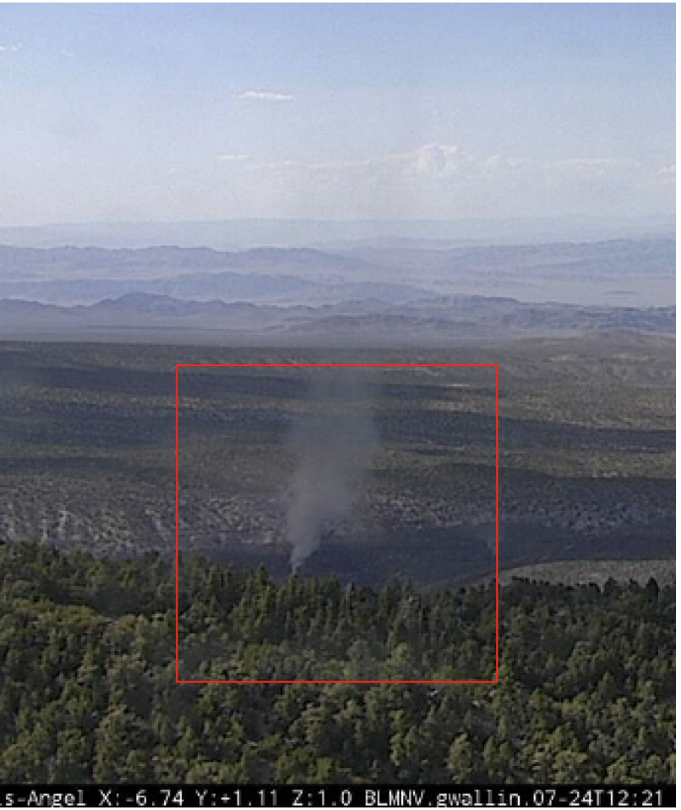
Áreas de aplicación: Seguridad
Detección de objetos en imagen.
Personas
Fallas en tuberías
Deteccion de humo o incendios

Slide 32
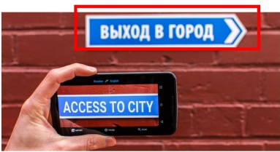
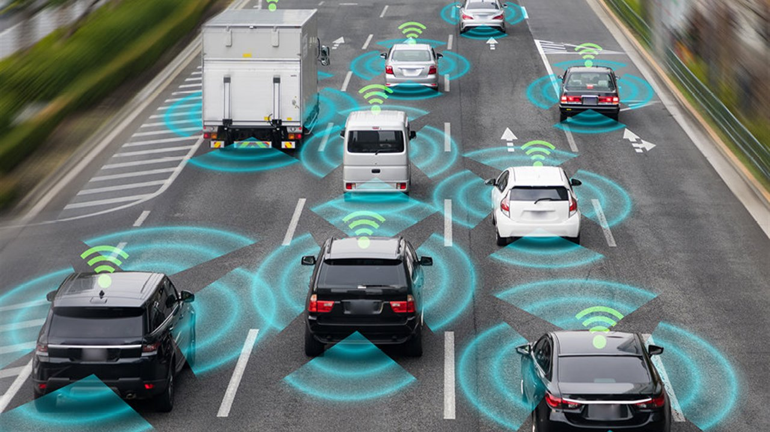
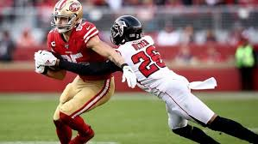
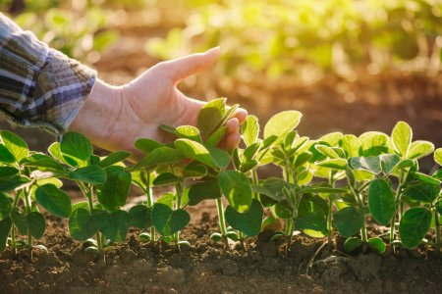
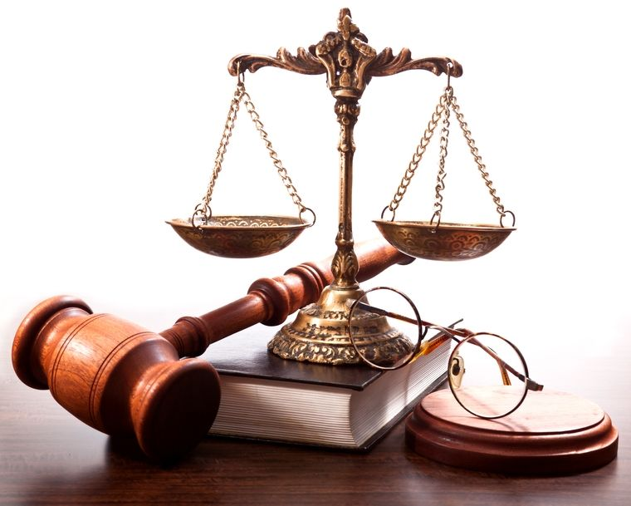

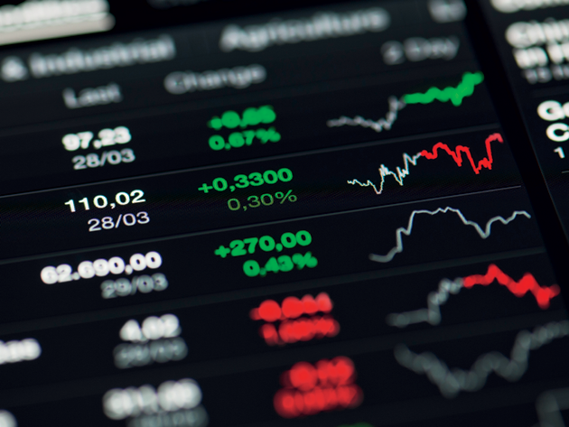
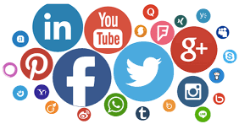
Más y más aplicaciones

Slide 33
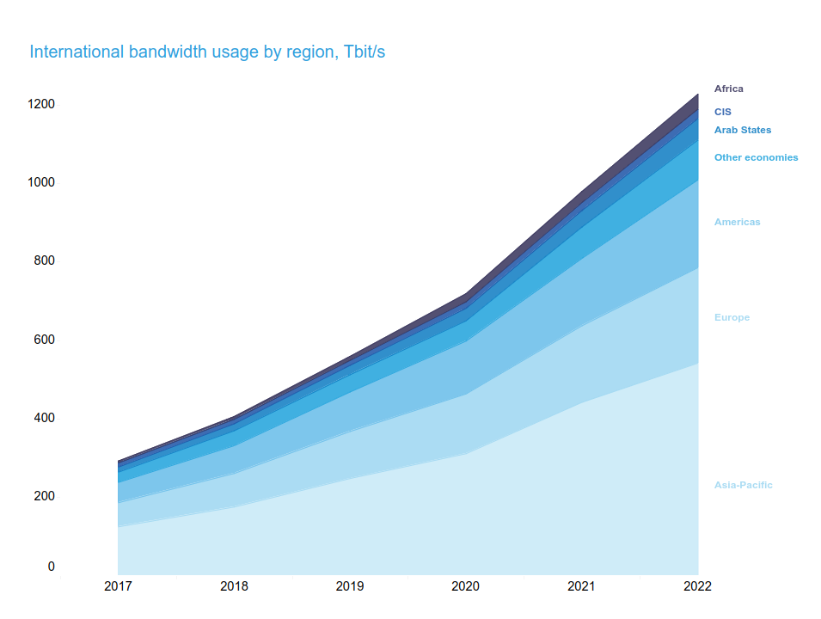
¿Por qué ahora? Uso de Internet
(Terabit por segundo)

Slide 34
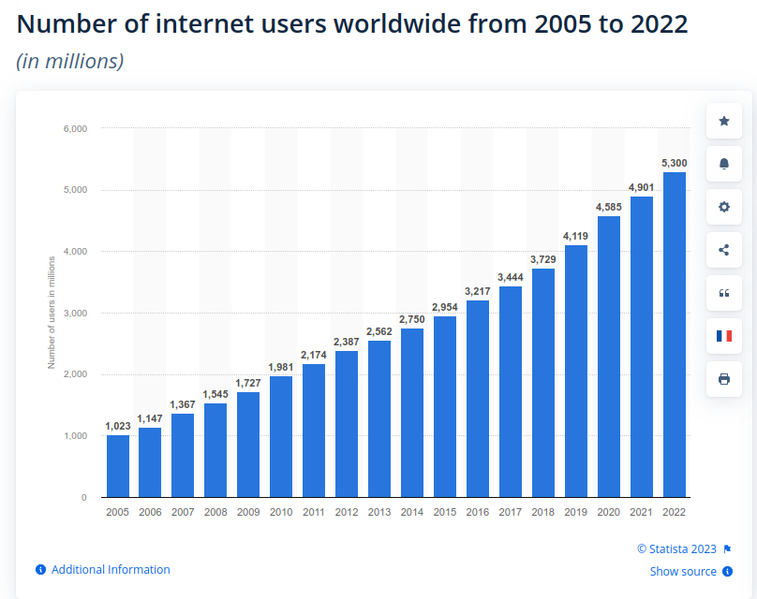
¿Por qué ahora?

Slide 35
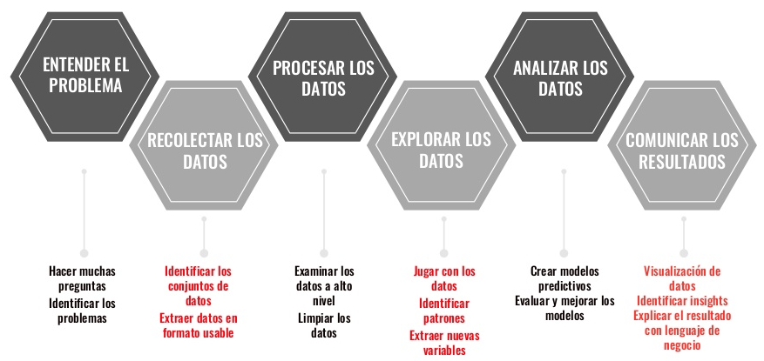
Metodología

Slide 36
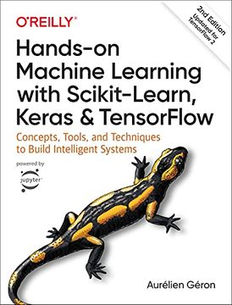
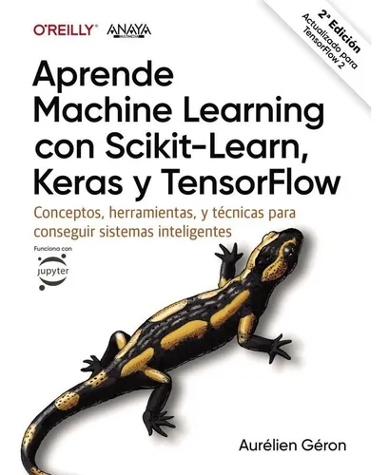
Bibliografía
También en español
Aurélien Géron

Slide 37
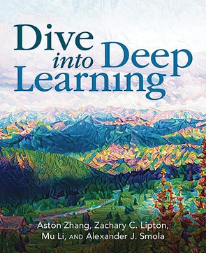
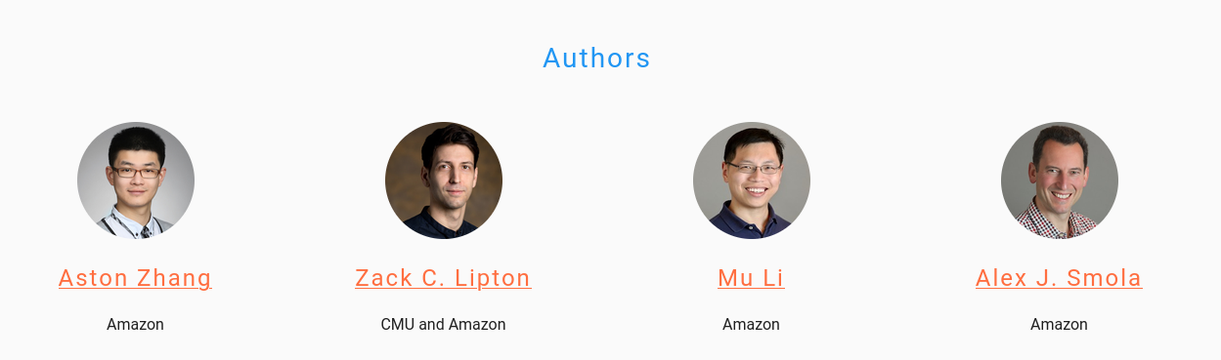
Bibliografía
https://d2l.ai/

